Slide 1
Badanie możliwości komercjalizacji prac dyplomowych
Eksperyment 1 GPT-4 Bez wykorzystania bazy słów kluczowych

Slide 2
Cel eksperymentu
Sformułowanie zbioru pytań dotyczących egzaminowanej pracy dyplomowej
Zbudowanie narzędzia, które umożliwi odpytanie ChatGPT z wykorzystaniem ww. Zbioru pytań z uwzględnieniem faktu, że liczba znaków możliwych do przesłania w ramach sesji czatu jest mocno ograniczona
Analiza odpowiedzi udzielonych dla dwóch prac i porównanie ich ze znanymi faktami lub subiektywnymi odczuciami

Slide 3

Algorytm programu realizującego eksperyment
1. Dane wejściowe
Dokument zawierający pracę dyplomową do analizy. Akceptowalne formaty to PDF i DOCX.
QUESTIONS = [
”Pytanie 1”,
”Pytanie 2”,
...
”Pytanie n”
]
Lista pytań o których odpowiedź prosimy ChatGPT.

Slide 4

Algorytm programu realizującego eksperyment
2. Wstępne przetwarzanie dokumentu wejściowego
Fragment_1.txt
Podział tekstu na kolejne porcje o długości 2900 znaków i zapis ich do plików tekstowych
Fragment_2.txt
Ekstrakcja czystego tekstu z dokumentu
Fragment_3.txt
Fragment_4.txt
Fragment_n.txt

Slide 5
Algorytm programu realizującego eksperyment
3. Uzyskanie tekstu opisującego cel i zakres pracy
Wykorzystanie pierwszych 10 fragmentów pracy jako kontekst do zadania pytania o cel i zakres pracy
Fragment_1.txt
Fragment_2.txt
Sformułowanie pytania i zadanie go Chat’owi GPT
Zapamiętana odpowiedź do wykorzystania w kolejnych krokach
Fragment_3.txt
...
Fragment_10.txt
...
CEL_I_ZAKRES
Fragment_11.txt
Fragment_12.txt
...
Fragment_n.txt

Slide 6
Jak wygląda odpytywanie ChatGPT z kontekstem?
KONWERSACJA
Odpowiadaj rzetelnie, precezyjnie i dokładnie. Sformułuj swoją odpowiedź nawet, jeśli nie dysponujesz wszystkimi niezbędnymi informacjami. Szeroko uargumentuj i wyjaśnij swoją odpowiedź. Odpowiedź powinna być długa i obszerna.
Role: „system”
Role: „user”
< Fragment tekstu 1 >
< Fragment tekstu 2 >
< Fragment tekstu n >
Powyżej znajdują się fragmenty pracy dyplomowej. Na ich podstawie odpowiedz na pytanie:
< PYTANIE >
Model: GPT-4 Dostawca: Bing
< ODPOWIEDŹ WYGENEROWANA PRZEZ AI >
Role: „assistant”

Slide 7
Algorytm programu realizującego eksperyment
4. Dla każdego pytania z listy pytań należy zebrać listę „opinii o fragmencie pracy”
Fragment_1.txt
CEL_I_ZAKRES
Fragment_2.txt
Fragment_3.txt
Pytanie do GPT-4 z kontekstem
Fragment_4.txt
Fragment_5.txt
Fragment_6.txt
Fragment_7.txt
Pytanie do GPT-4 z kontekstem
Fragment_8.txt
Fragment_9.txt
Fragment_10.txt
Fragment_11.txt
Pytanie do GPT-4 z kontekstem
Fragment_12.txt
Fragment_13.txt
Fragment_14.txt
...
LISTA_OPINII
Fragment_n.txt

Slide 8
Algorytm programu realizującego eksperyment
5. Dla każdej listy „opinii o fragmencie pracy” należy poprosić o podsumowanie
CEL_I_ZAKRES
Pytanie do GPT-4 z kontekstem
LISTA_OPINII
ODPOWIEDŹ NA POSTAWIONE PYTANIE

Slide 9

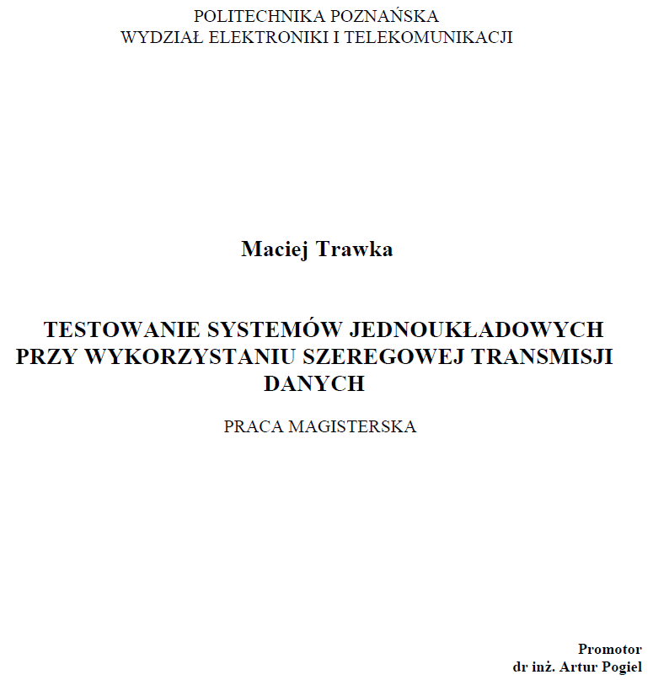
Eksperyment – wykorzystane prace dyplomowe
1
2

Slide 10
Rezultat – wnioski uzyskane z odpowiedzi ChatGPT
Pytanie | Praca 1 | Praca 2
Czy ta praca ma potencjał wdrożeniowy? Uwzględnij także koszty, rynek, istniejące rozwiązania, konkurencyjność, innowacyjność, współpraca z przemysłem. | Niski – nie prezentuje niczego innowacyjnego | Wymaga dalszych badań i analiz.
Czy można skomercjalizować wyniki tej pracy? Co można w niej poprawić, aby zwiększyć szansę komercjalizacji? | Niski. Podane propozycje poprawek mają sens. | Ma. Proponowane przez GPT usprawnienia mają sens.
Czy praca zawiera oznaki, że wykorzystane do jej realizacji dane pochodzą z przemysłu? Współpraca z jaką firmą mogła mieć miejsce podczas jej realizacji? | Można przypuszczać, że z Mentor Graphics. | Możliwe, że była realizowana z Mentor Graphics.
Czy w pracy pojawia się nazwisko promotora, konsultanta lub innej osoby o której w Internecie można odszukać informacje, że współpracuje ona z przemysłem? | Niw wiadomo. | Niw wiadomo.
Czy można wskazać potencjalne rynki dla których wyniki tej pracy mogłyby podlegać komercjalizacji? | Podane propozycje są sensowne. | Podane propozycje są sensowne.
Czy w pracy można doszukać się fragmentu, w którym autor podjął próbę zaproponowania modelu biznesowego? | Nie. Praca dotyczy aspektów technicznych. | Nie. Praca ma charakter badawczo-rozwojowy.
Czy publikacja ta nosi ślady realizacji zespołowej, czy też jest wynikiem indywidualnej pracy jej autora? | Tylko indywidualna praca autora. | Tylko indywidualna praca autora.
Czy można podjąć próbę oceny tzw. Gotowości Technologicznej rezultatów tej pracy? | TRL między 4 a 5. | Nie wiadomo. Jedna z opinii podaje TRL między 4 a 5.
Czy praca zawiera informacje trudnodostępne lub niemożliwe do łatwego wyszukania w Internecie? | Tak | Tak
Czy szeroko rozumianą motywacją do napisania tej pracy jest zmniejszenie kosztów (np. produkcji, pracy)? | Nie | Tak (zmniejszenie kosztu testowania)
Czy praca wyraźnie określa problem i dotychczasowe sposoby radzenia sobie z nim, a następnie podejmuje próbę rozwiązania tego problemu lub uczynienia dotychczasowego rozwiązania bardziej atrakcyjnym? | Tak | Raczej tak
Czy zasadniczym celem pracy jest głównie udowodnienie, że jej autor potrafi zrealizować określone zadanie, czy też zasadniczy cel pracy jest szerszy? | Cel pracy jest szerszy | Cel pracy jest szerszy
Czy w pracy można doszukać się informacji, że zrealizowano ją przy wykorzystaniu środków z grantu? Jeśli tak, jaka instytucja dostarczyła te środki? | Nie znaleziono informacji | Nie znaleziono informacji

Slide 11
Wnioski
Jeżeli podsumowująca odpowiedź na pytanie zawiera informację, że nie można jednoznacznie odpowiedzieć na postawione pytanie, wówczas należy zapoznać się z pojedynczymi opiniami.
Gdyby podczas pisania obu prac ktoś dostarczył mi taki raport z ChatGPT, łatwo naniósłbym poprawki podnoszące walory pracy (np. Informację o grancie z SRC w pracy mgr, jednoznaczne podziękowanie dla firmy w podsumowaniu itp.)
Widać, że informacje ze strony tytułowej nie są poprawnie interpretowane przez AI. Trzeba zrealizować postprocessing tekstu lub sprawdzić, czy strona tytułowa w ogóle jest poprawnie przetwarzana.
Pytanie podsumowujące listę opinii powinno być formułowane inaczej niż to, które ma na celu wygenerować opinię na podstawie fragmentów tekstu.
Uzyskane rezultaty wydają się być zachęcające!!!!

